Slide 1
М А Т Е М А Т И К А

Slide 2
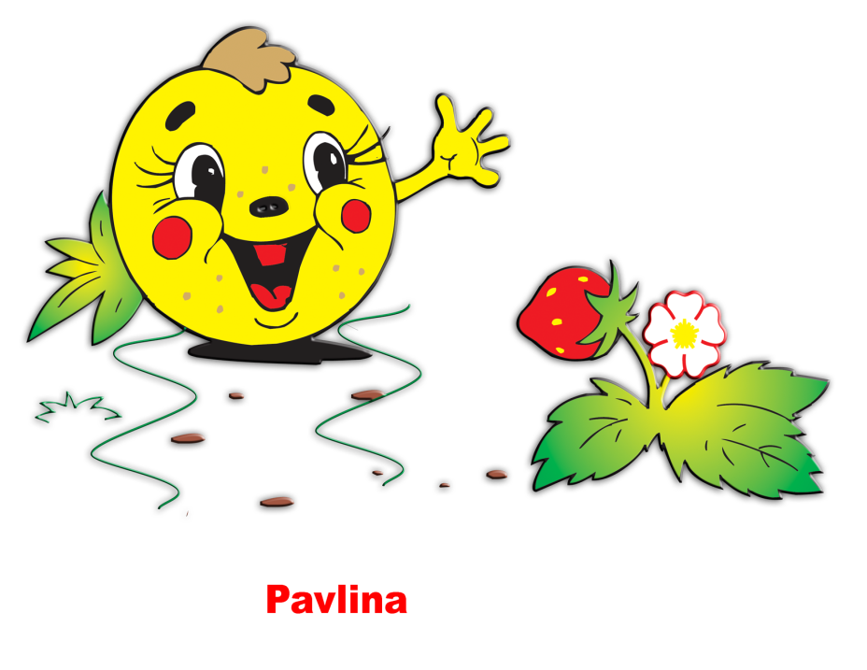

Slide 3
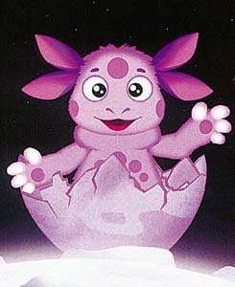

Slide 4
6 + = 7 4 + = 8
4 + = 5 5 + = 9
1
4
1
4

Slide 7
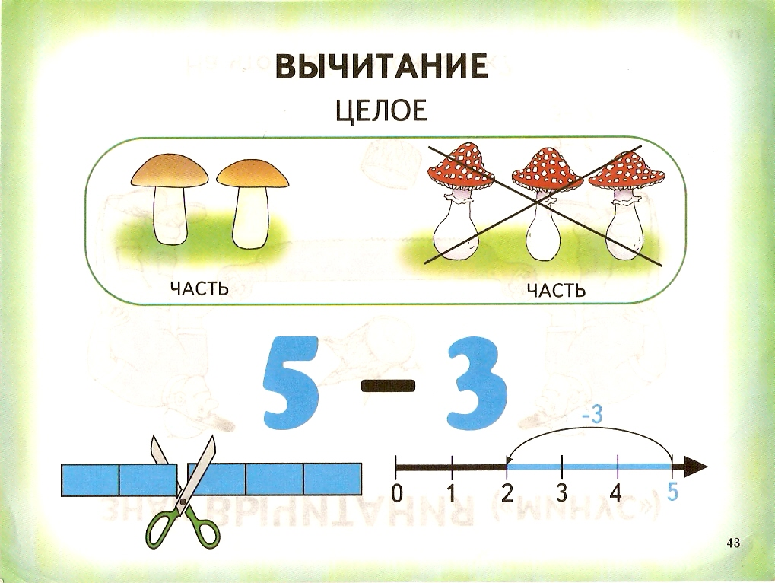

Slide 9
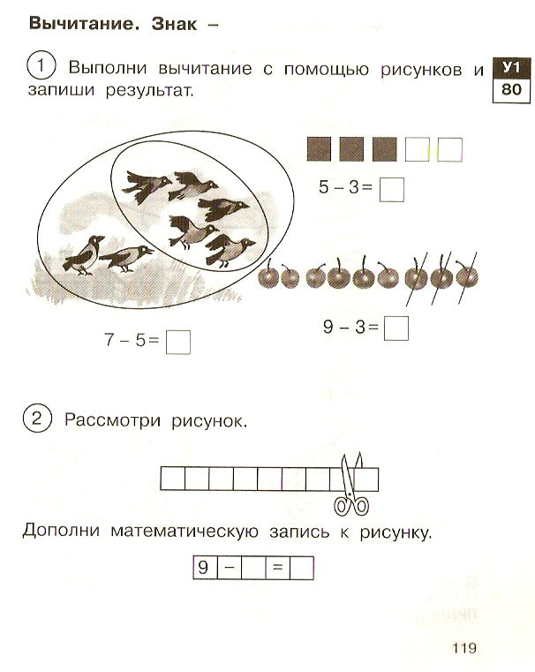

Slide 10
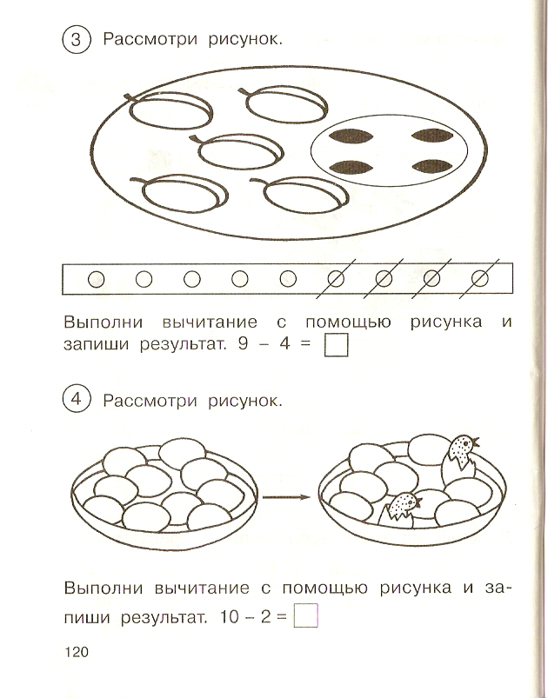

Slide 11
